Slide 1

ỦY BAN NHÂN DÂN HUYỆN AN LÃO
TRƯỜNG TIỂU HỌC QUANG TRUNG
MÔN TIẾNG VIỆT- LỚP 1
Bài 41: ui ưi ( Tiết 1)
Giáo viên: Nguyễn Thị Thu Huyền
Năm học: 2024 -2025

Slide 2

Khởi động

Slide 3

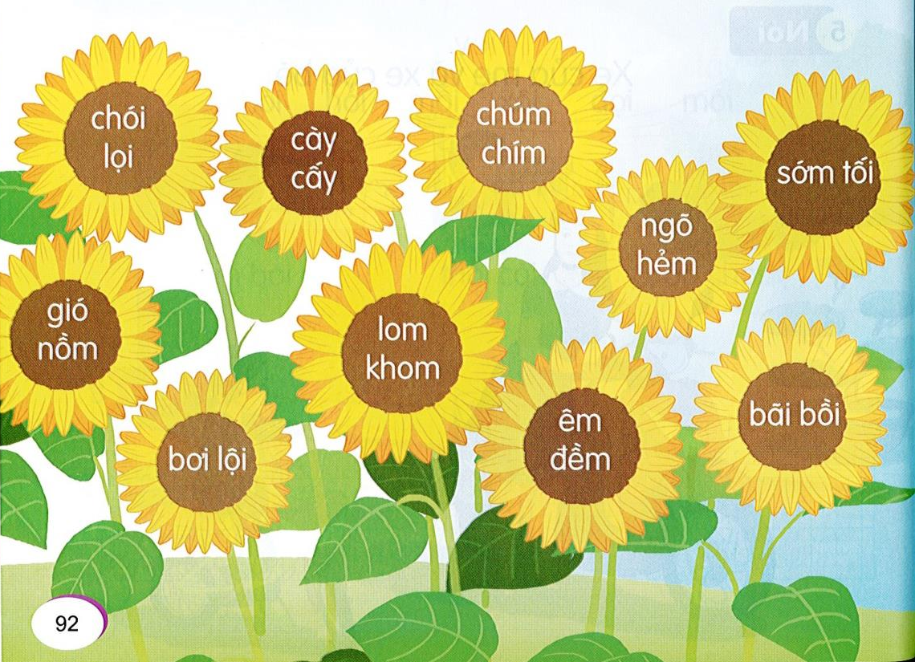

4
1
3
9
chúm
chím
chói
lọi
cày
cấy
5
sớm
tối
ngõ
hẻm
2
gió nồm
lom
khom
7
10
8
6
bãi
bồi
bơi
lội
êm
đềm

Slide 4
Nhím con ra bãi cỏ tìm cái ăn. Nó phấn chấn khi thấy vô số quả chín thơm ngon. Nhím vội chạy về gọi bạn chồn. Cả hai quay lại, ăn đến no nê.
Notes:
GV chú ý giải thích cho HS hiểu tác dụng của dấu ngoặc kép.

Slide 5
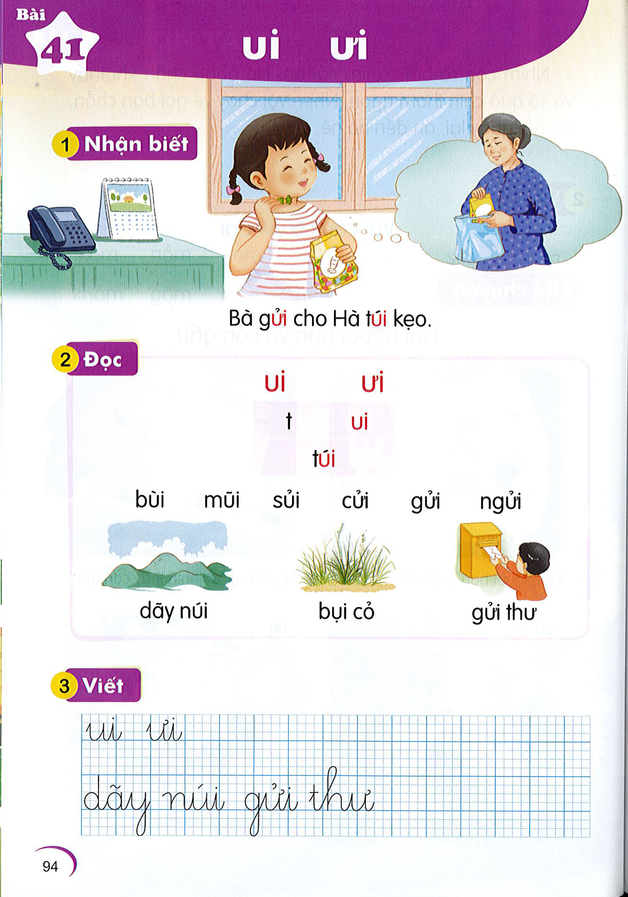
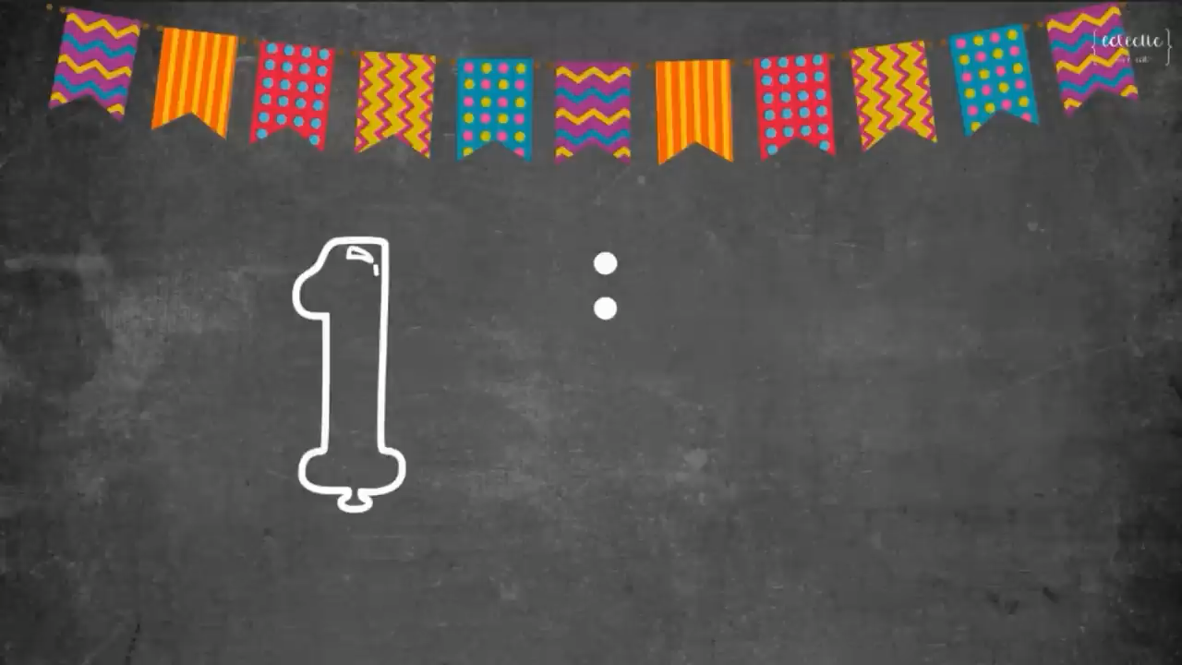
ưi
ui
́
Bà gửi cho Hà tui kẹo.

Slide 6
Đọc
2
ui
ưi
t
ui
tui
́

Slide 7
ui
ui
ui
ưi
ưi
ưi
bùi
mũi
sủi
cửi
gửi
ngửi

Slide 8
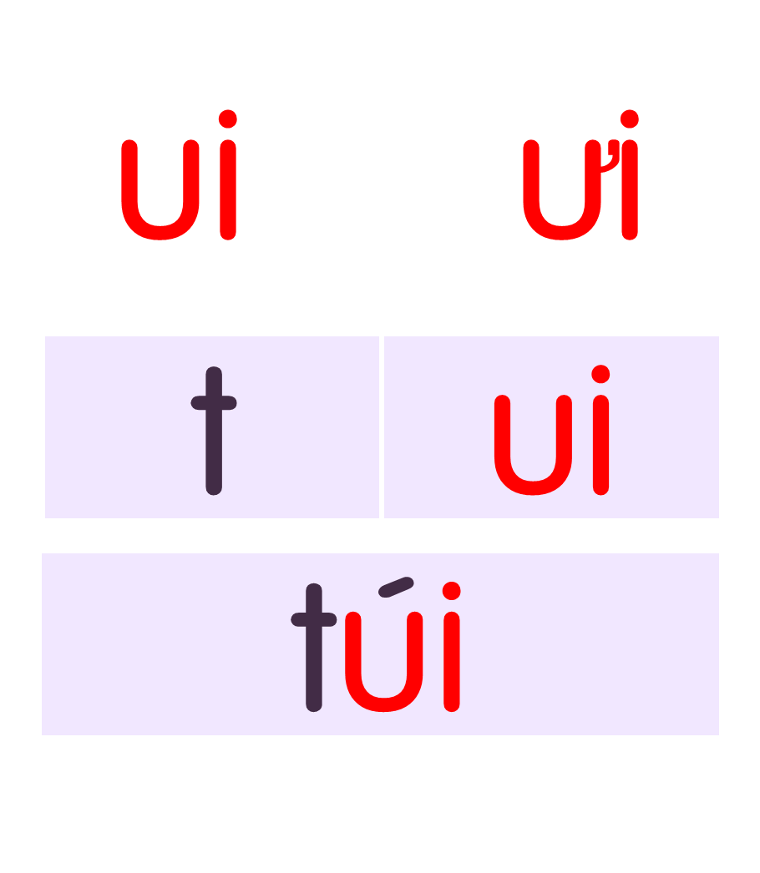


Slide 9
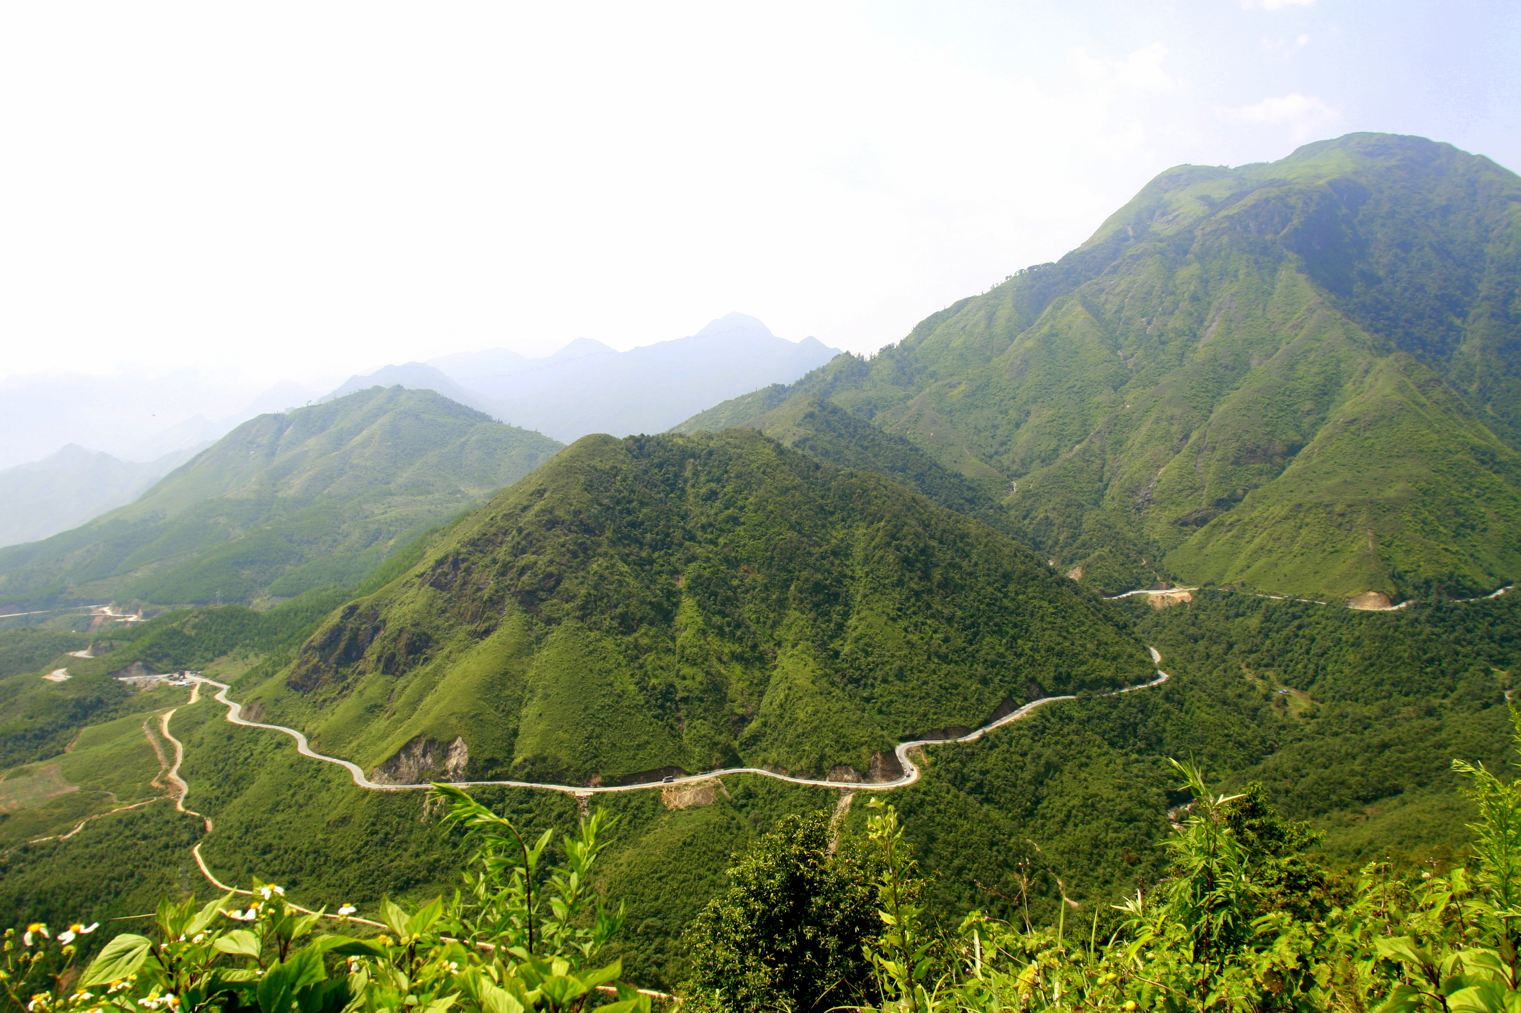
dãy núi

Slide 10
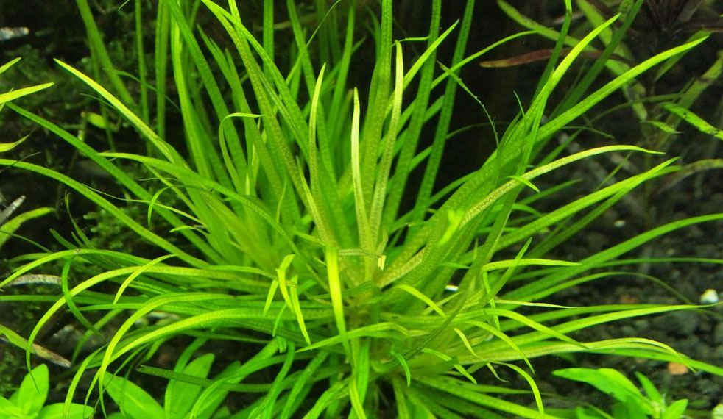
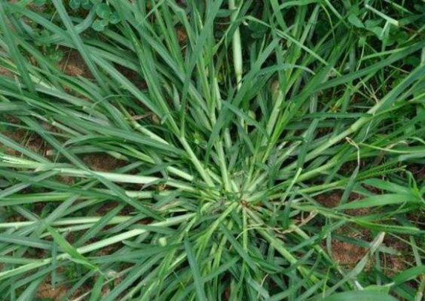
bụi cỏ

Slide 11
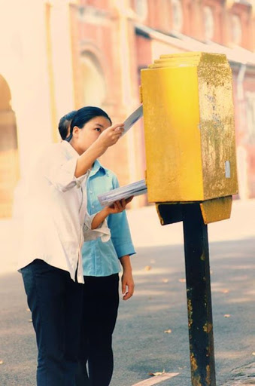

gửi thư

Slide 12
dãy núi
bụi cỏ
gửi thư

Slide 13
dãy núi
bụi cỏ
gửi thư

Slide 14
Viết bảng
3

Slide 15


Slide 16


